Slide 1
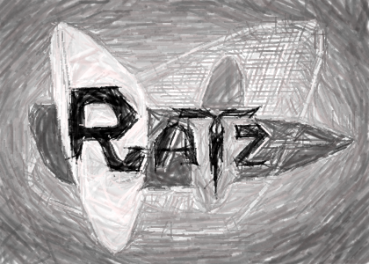
Au Millions*
From :
Lucas Battaglia
Dylan Mure
Thea Urbanowski
Cemile Yildirim

Slide 2
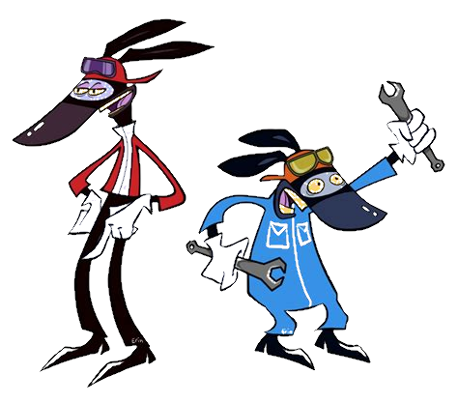
Sommaire
Ꚛ Test du jeu
Ꚛ Explication du programme
●Module Pygame
● POO
● Variable
● les fonctions
▪ While
▪ If / Elif / Else
▪ Def
Ꚛ Question?

Slide 3

Module Pygame
Interface graphique
Importation du module pygame (comme pour le module math)
Initialisation de tout les module importer avec pygame
Pygame a des commande pour savoir si une touche est appuyer.
Permet de fermée Pygame proprement et de fermée la fenêtre graphique
import pygame
pygame.init()
pygame.quit()
Notes:
On commence donc avec le module pygame qui est une interface graphique, comme turtle et tkinter. Or pygame n’est pas de base dans python on doit donc, comme avec le module math, importer le module pygame (animation import pygame). Ensuite pygame a besoin d’être initialiser grâce a l’instruction pygame.init() (animation pygame.init()) qui initialise tout les module contenue dans le gros module pygame, aussi appeler bibliothèque. Ensuite pygame nous offre la possibilité de savoir si une touche du clavier est appuyer, ici flèche droite, gauche, haute, basse. (animation pygame.K_RIGHT) Il existe plusieurs d’autre fonction de pygame qui vont servir à la structure de nos jeu mais on va terminer avec la fonction pygame.quit() (animations) qui ferme la fenêtre et le module pygame proprement. On passe maintenant a la Programmation Orienter Objet.

Slide 4
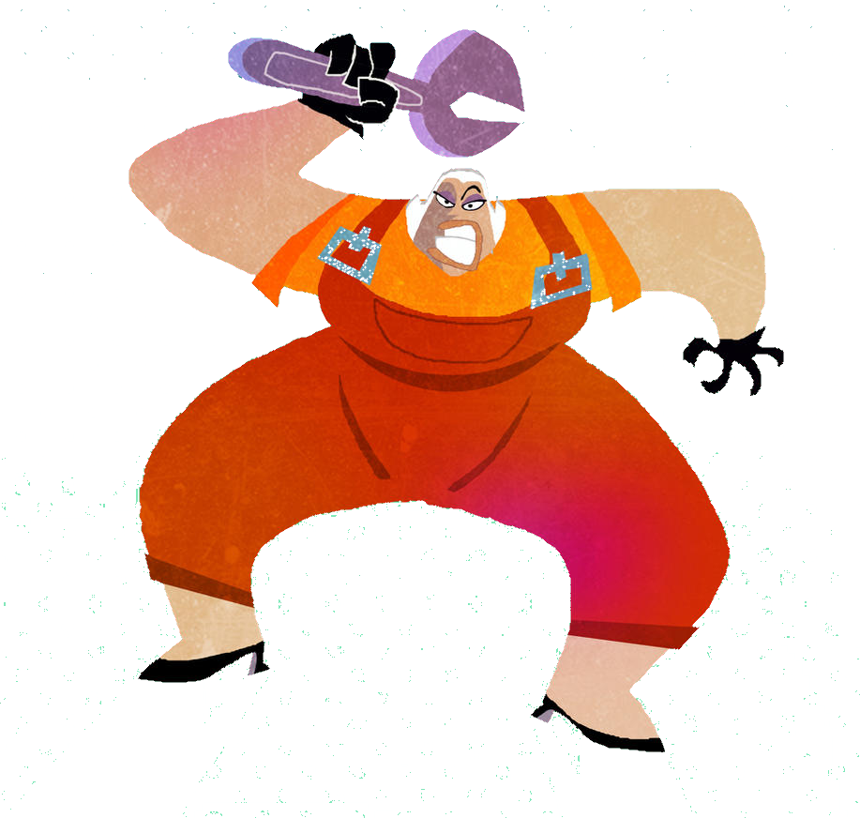
Programmation Oriente Objet (POO)
Une classe : définit des objets qui sont des instances de cette classe.
Un attribut de classe : un attribut qui sera identique pour chaque instance.
Un attribut d’instance : une variable accrochée à une instance.
Un constructeur : endroit pour déclarer un attribut à l’intérieur d’une méthode.
Des méthodes : des fonctions que l'on crée à l'intérieur
d'une classe.
Notes:
Python, comme beaucoup d'autres langages (javascript ) un langage orienté objet , ce qui signifie que tout y est objet.
Une classe définit des objets qui sont des instances (des représentants) de cette classe.
Les objets peuvent posséder des attributs (variables associées aux objets) et des méthodes /des fonctions associées aux objets et qui peuvent agir sur ces derniers ou encore les utiliser (que l'on crée à l'intérieur d'une classe)
Un attribut de classe ( ou variable de classe ) est un attribut qui sera identique pour chaque instance et n’a pas vocation à être changé.
Une variable ou attribut d’instance est une variable accrochée à une instance et qui est spécifique à cette instance. Et d’une instance à l’autre il ne prendra pas forcément la même valeur.
L’endroit le plus approprié pour déclarer un attribut est à l’intérieur d’une méthode appelée le constructeur. S’il est défini, il est implicitement exécuté lors de la création de chaque instance. Le constructeur d’une classe se présente comme une méthode et suit la même syntaxe : __init__
Hormis le premier paramètre, invariablement self, il n’existe pas de contrainte concernant la liste des paramètres excepté que le constructeur ne doit pas retourner de résultat. Le mot self représente l'instance utilisée
Les méthodes sont des fonctions que l'on crée à l'intérieur d'une classe. Le mot self représente l'instance utilisée .

Slide 5
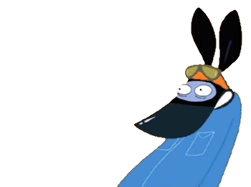
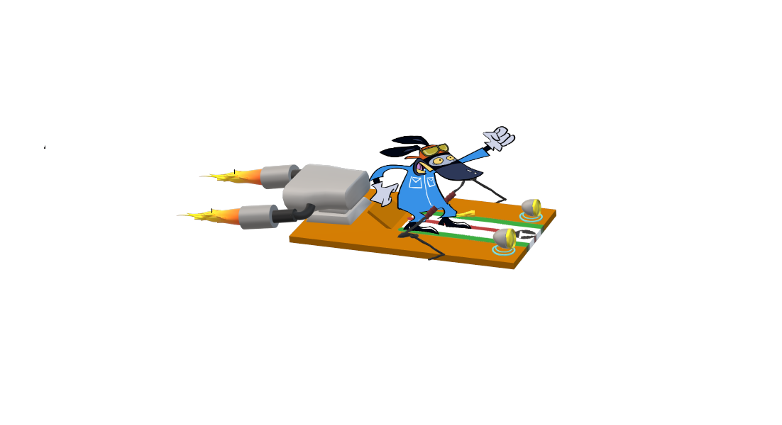
Les variables
Explication
game_playing = False
self.health = 3
Notes:
Expliquer ces variable

Slide 6
Les fonctions (While)
Nous utilisons cette boucle while afin que temps que le jeu est en cours d’exécution, on puisse se déplacer. Ici la variable running est un drapeaux de cette boucle while
running = True while running: if game.is_playing:
…
Notes:
???

Slide 7
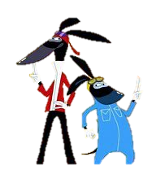
Les fonctions (If/Elif/Else)
Dans ce cas on vérifie si la condition If est vrai (True) et on fait la condition dans cette boucle
On ne peut rentre dans la boucle elif que si la condition If est fausse et que celle de Elif es vrai
Ici on va pouvoir rentrer dans toute les boucle If
if event.type == pygame.QUIT: running = False pygame.quit() elif event.type == pygame.KEYDOWN: game.pressed[event.key] = True
if self.pressed.get(pygame.K_RIGHT) and self.player.rect.x < (1536-436): self.player.move_right() self.move = True if self.pressed.get(pygame.K_LEFT) and self.player.rect.x > 0: self.player.move_left() self.move = True
Notes:
Teste juste If et pas elif (si if juste)
Teste tout les If 1 par un
Récupérer a quoi il servent

Slide 8
Les fonctions (Def)
Explication
def __init__(self): super().__init__() self.health = 3 self.velocity = 5 self.image = pygame.image.load('assets/ratzmobile.png')
Notes:
Trouver une def simple et voir avec thea et dylan a quoi sert celle la

Slide 9

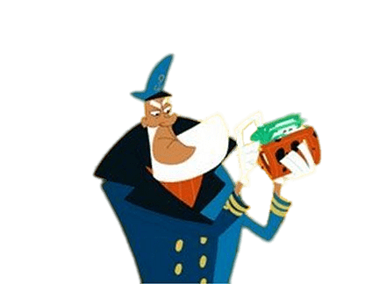
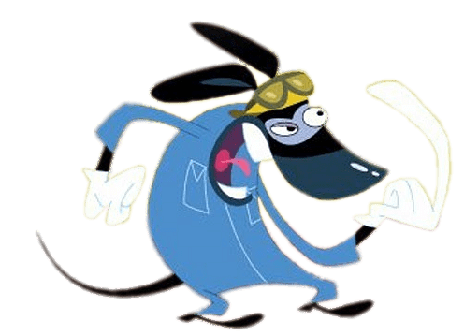
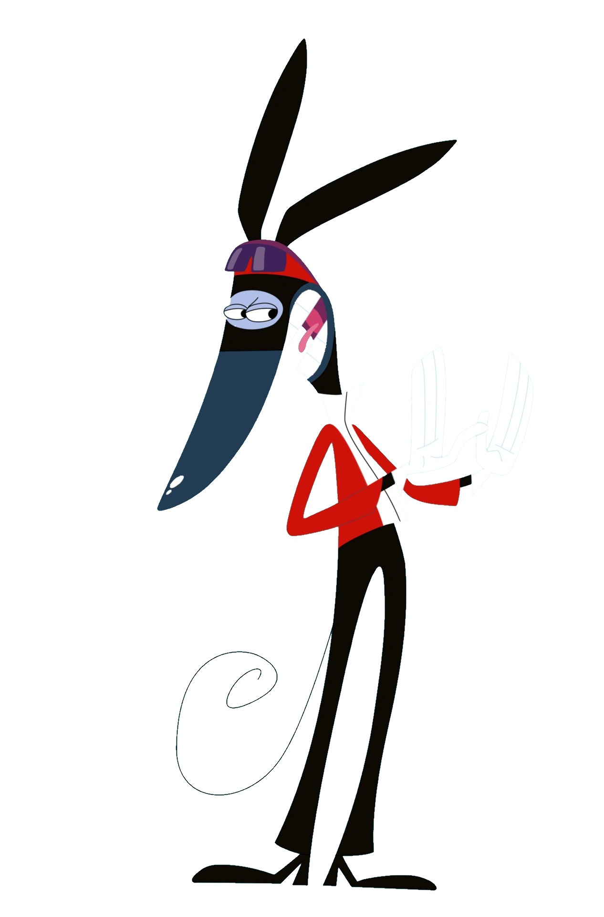





Fin
Lucas Battaglia
Dylan Mure
Thea Urbanowski
Cemile Yildirim
N’oubliez pas de vous abonner à la chaine Tiktok de la classe:
@l1_mi3
Merci à TOUUUUS !!!
Et surtout:
BON ANNIVAIRSSAIRE PAPI
Notes:
Ajouter des logo?

